Slide 1
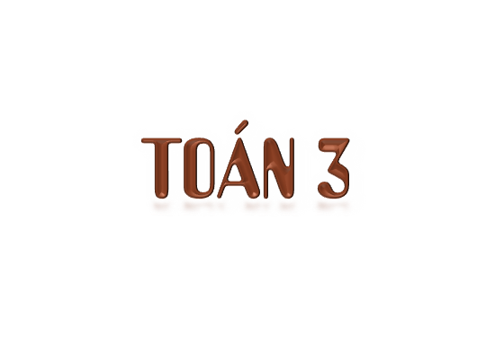


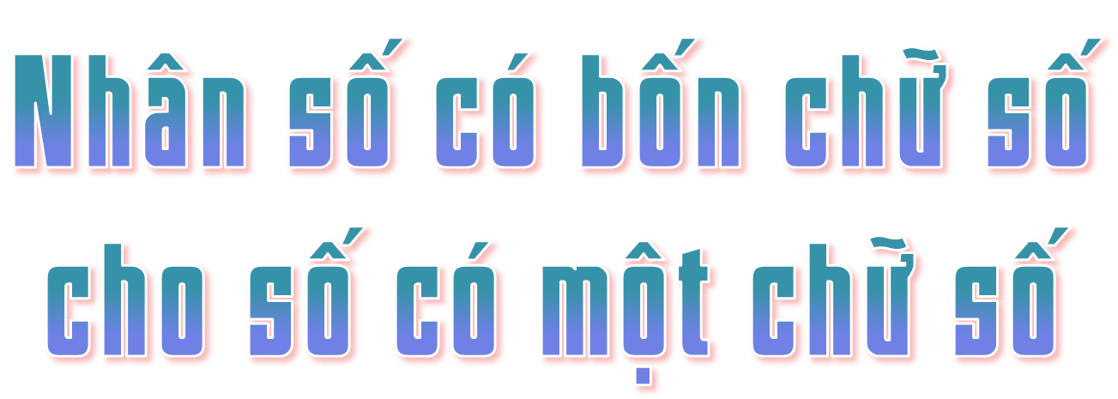
Tiết 2

Slide 2
YÊU CẦU CẦN ĐẠT
* Thực hiện được phép chia số có bốn chữ số cho số có một chữ số (chia có dư)
* Vận dụng giải các bài toán thực tế liên quan đến phép chia số có bốn chữ số cho số có một chữ số và bài toán giải bằng hai bước tính.

Slide 3


Slide 4
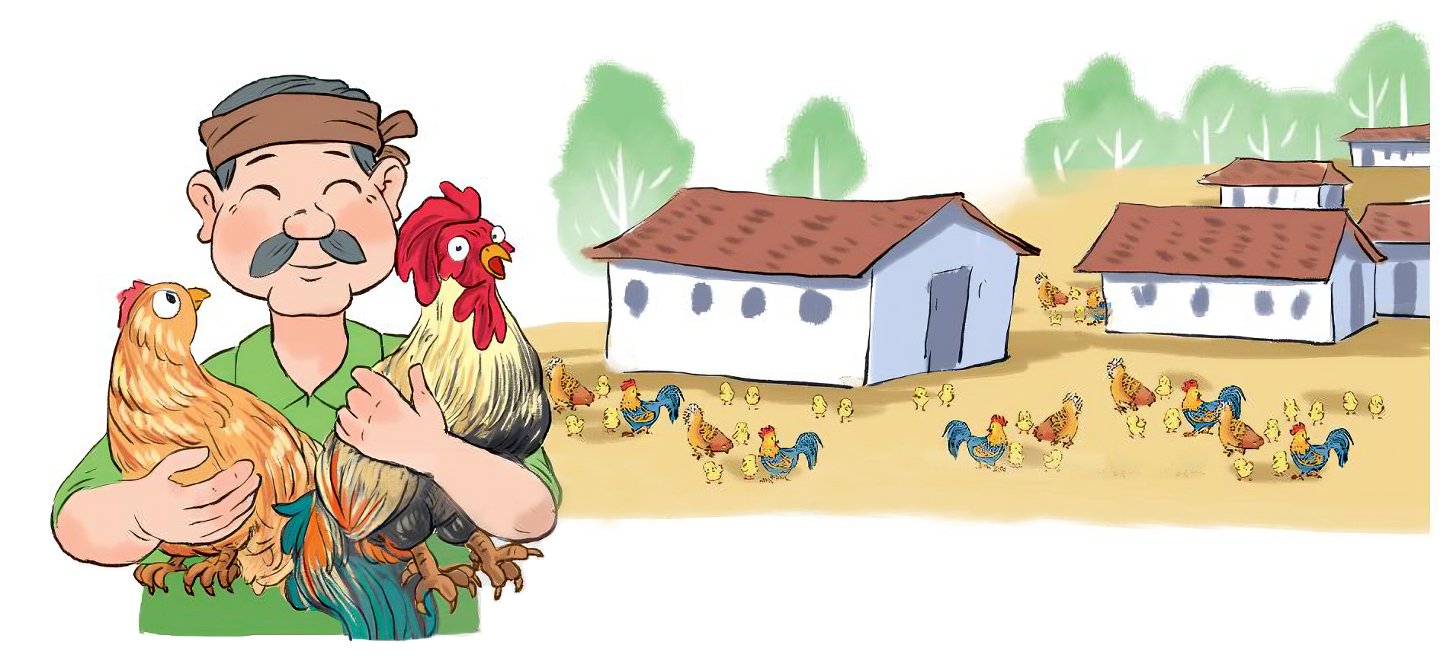
a) Phú ông có 9 365 con gà. Phú ông đổi số gà đó để lấy thóc, cứ 3 con gà đổi được 1 thúng thóc. Hỏi phú ông đổi được nhiều nhất bao nhiêu thúng thóc và còn thừa mấy con gà?

Slide 5

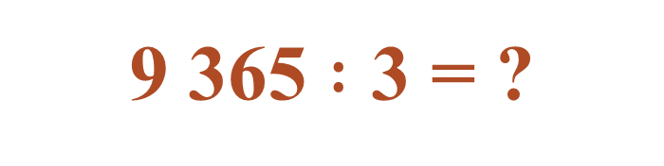
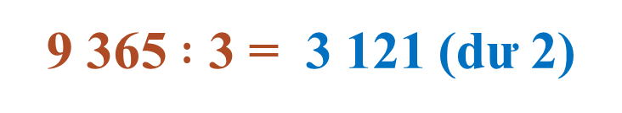
9 365 $:$ 3 = ?
9
3
6
5
3
9 chia 3 được 3, viết 3.
3 nhân 3 bằng 9; 9 trừ 9 bằng 0.
0
3
3
1
2
1
Hạ 3; 3 chia 3 được 1, viết 1.
0
6
1 nhân 3 bằng 3; 3 trừ 3 bằng 0.
0
5
Hạ 6; 6 chia 3 được 2, viết 2.
2
2 nhân 3 bằng 6; 6 trừ 6 bằng 0.
9 365 $:$ 3 = 3 121 (dư 2)
Hạ 5; 5 chia 3 được 1, viết 1.
1 nhân 3 bằng 3; 5 trừ 3 bằng 2.

Slide 6
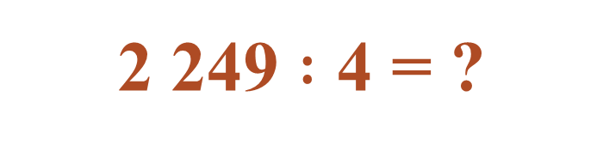
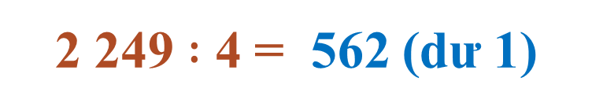
2 249 $:$ 4 = ?
22 chia 4 được 5, viết 5.
2
2
4
9
4
5 nhân 4 bằng 20; 22 trừ 20 bằng 2.
2
4
5
6
2
Hạ 4; được 24; 24 chia 4 được 6, viết 6.
0
9
6 nhân 4 bằng 24; 24 trừ 24 bằng 0.
1
Hạ 9; 9 chia 4 được 2, viết 2.
2 nhân 4 bằng 8; 9 trừ 8 bằng 1.
2 249 $:$ 4 = 562 (dư 1)

Slide 7
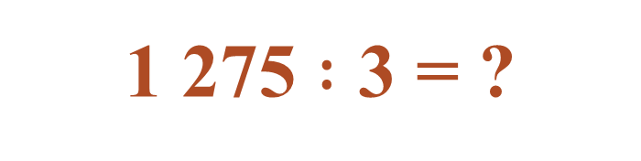
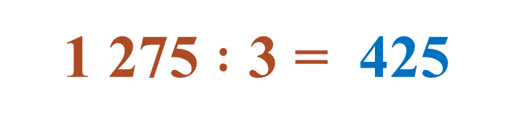
1 275 $:$ 3 = ?
12 chia 3 được 4, viết 4.
1
2
7
5
3
4 nhân 3 bằng 12; 12 trừ 12 bằng 0.
0
7
4
2
5
Hạ 7; 7 chia 3 được 2, viết 2.
1
5
2 nhân 3 bằng 6; 7 trừ 6 bằng 1.
0
Hạ 5; được 15; 15 chia 3 được 5, viết 5.
5 nhân 3 bằng 15; 15 trừ 15 bằng 0.
1 275 $:$ 3 = 425

Slide 8


Thực hiện phép chia từ trái qua phải.
Nếu một phép chia thành phần có dư thì hạ số dư xuống hàng dưới cho phép chia thành phần tiếp theo.
Trường hợp số đang xét bé hơn số chia thì hạ tiếp chữ số của hàng tiếp theo xuống ghép cặp.
Các phép chia vừa thực hiện đều có số dư khác 0.

Slide 9


Slide 10
1
a) Tính.
6
7
2
9
6
4
1
6
3
8
0
7
1
1
2
1
1
6
5
2
0
1
2
0
3
0
9
3
3
6 729 : 6 = 1 121 (dư 3)
4 163 : 8 = 520 (dư 3)

Slide 11
1
b)
Số
?
Phép chia | Số bị chia | Số chia | Thương | Số dư
6 729 : 6 | ? | ? | ? | ?
4 163 : 8 | ? | ? | ? | ?
6 729
6
1 121
3
4 163
8
520
3

Slide 12
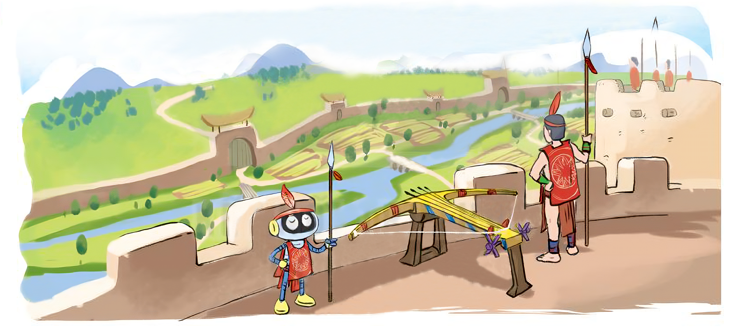
2
Đội quân của tướng Cao Lỗ có 6 308 người. Tướng quân muốn chia số người ấy thành các nhóm nhỏ, mỗi nhóm 7 người. Hỏi có thể chia thành bao nhiêu nhóm và còn dư mấy người?

Slide 13
2
Đội quân của tướng Cao Lỗ có 6 308 người. Tướng quân muốn chia số người ấy thành các nhóm nhỏ, mỗi nhóm 7 người. Hỏi có thể chia thành bao nhiêu nhóm và còn dư mấy người?
Tóm tắt
7 người:
1 nhóm
6 308 người:
... nhóm ?

Slide 14
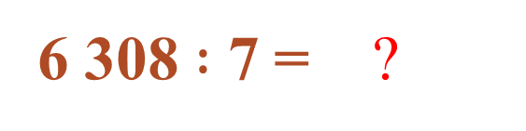
2
Tóm tắt
7 người:
1 nhóm
6 308 người:
... nhóm ?
Bài giải
Ta có:
6 308 $:$ 7 = ?
901
(dư 1)
Vậy 6 308 người có thể chia thành 901 nhóm và còn dư 1 người.

Slide 15
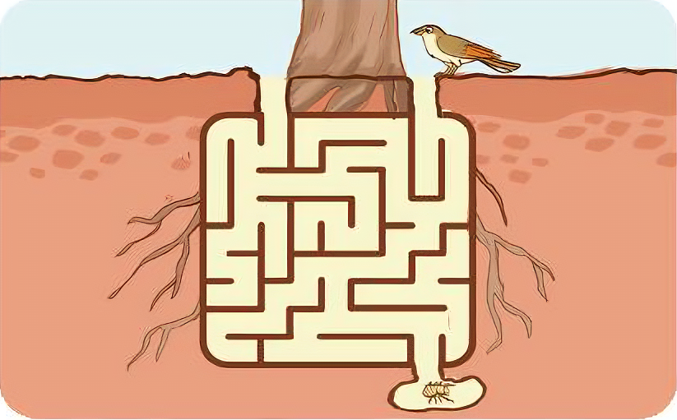
3
a) Một con kiến chúa có tuổi thọ là 9 490 ngày và gấp đôi tuổi thọ của ve sầu. Hỏi ve sầu có tuổi thọ là bao nhiêu ngày?
b) Tìm đường đi cho ve sầu chui lên mặt đất mà không gặp con chim.

Slide 16
3
a) Một con kiến chúa có tuổi thọ là 9 490 ngày và gấp đôi tuổi thọ của ve sầu. Hỏi ve sầu có tuổi thọ là bao nhiêu ngày?
b) Tìm đường đi cho ve sầu chui lên mặt đất mà không gặp con chim.
a)
Tóm tắt
9 490 ngày
Kiến chúa:
Ve sầu:
? ngày

Slide 17
3
a)
Tóm tắt
9 490 ngày
Kiến chúa:
Ve sầu:
? ngày
Bài giải
Tuổi thọ của ve sầu là:
4 745
9 490 : 2 = ? (ngày)
Đáp số:
4 745 ngày

Slide 18
3
b) Tìm đường đi cho ve sầu chui lên mặt đất mà không gặp con chim.

Slide 19


